Slide 1
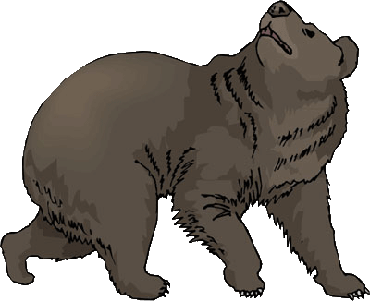
24 ИНТЕРЕСНЫХ ФАКТА О ЧЕРНЫХ МЕДВЕДЯХ
www.zooclub.ru
Барибал, или черный медведь — самый обычный североамериканский медведь. Обитает от севера Аляски и Канады до центральной Мексики и от
Атлантического до Тихоокеанского
побережья.
Notes:
http://zooclub.ru/fakty/o_chernom_medvede_baribale.shtml

